Slide 1
Win project
(Sudoku)

Slide 2
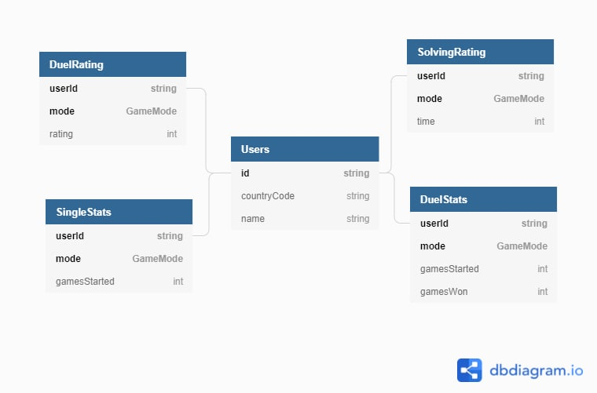
Storage
Можна побачити що база даних доволі проста і складається всього з 5 таблиць, при чому для користувача в базі зберігається унікальний ідентифікатор без хеш суми пароля. Це зроблено через той факт, що було прийняте рішення для аутентифікації використати сервіс Google Firebase який зберігає всі дані для автентифікації в окремому захищеному сховищі, тобто в базі даних самого додатку достатньо зберігати лише унікальні ідентифікатори користувачів. Також слід звернути увагу, що для таблиць DuelRating і SolvingRating в якості первинного ключа використовуються два поля, тобто ключ є складеним. Такий підхід забезпечує однозначне відображення двох значень типу string (ідентифікатор користувача) і GameMode (складність гри) на конкретне значення рейтингу при чому дозволяє не створювати додаткове поле для первинного ключа. Також цей підхід забезпечує більшу цілісність даних ніж підхід з додатковим унікальним полем.

Slide 3
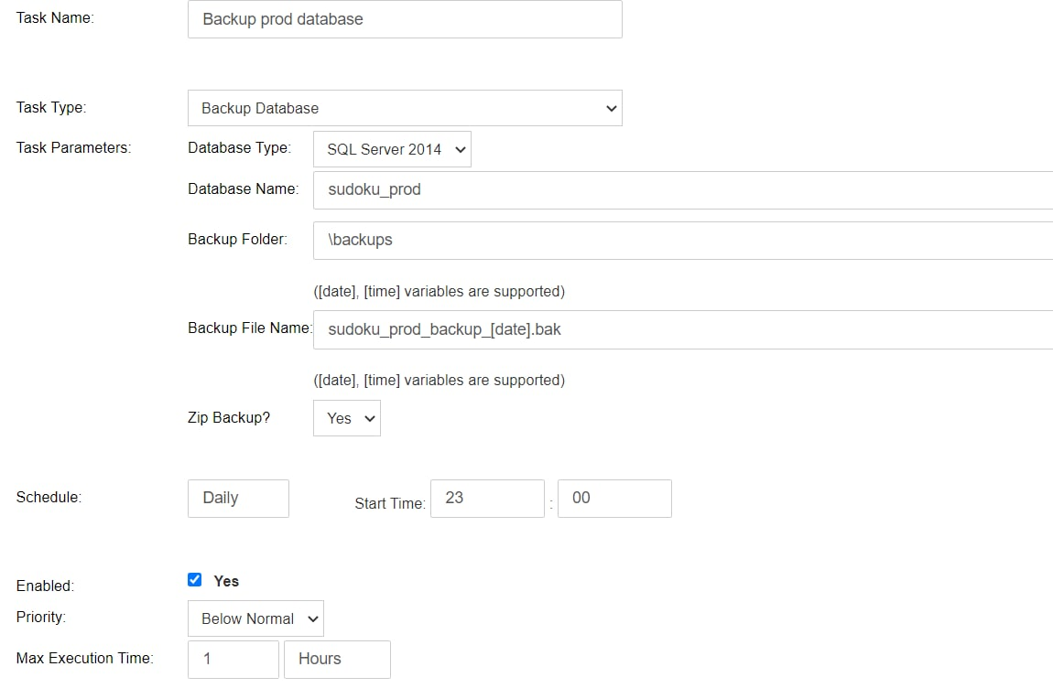
Resiliency model
Ми на хостингу налаштували щоденний бекап бази даних для того, щоб підвищити стійкість нашого проекту.

Slide 4
Security
Ми використовуємо протокол безпеки HTTPS, також Google Firebase який зберігає всі дані для автентифікації в окремому захищеному сховищі, тобто в базі даних самого додатку достатньо зберігати лише унікальні ідентифікатори користувачів. Також Firebase Auth підтримує відкритий протокол авторизації OAuth 2.0, використовуваний Google, Twitter, Facebook.

Slide 5
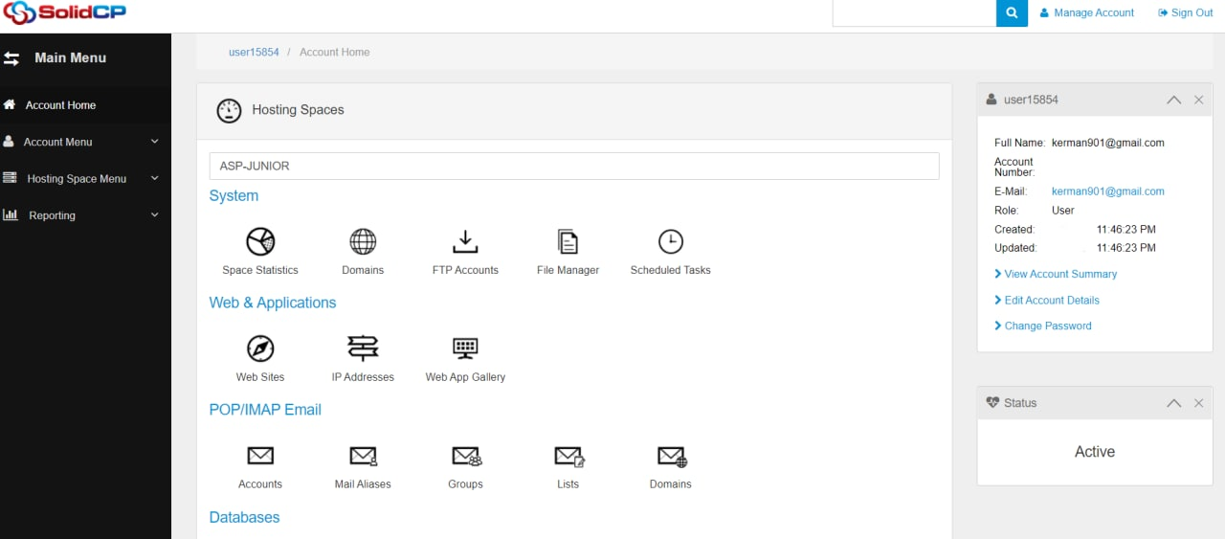
Hosted service
Для хостингу ми використовуємо віртуальний хостинг VDS.

Slide 6
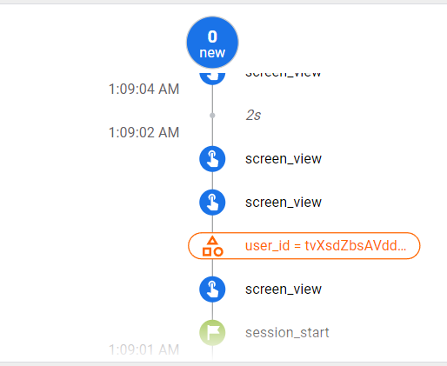
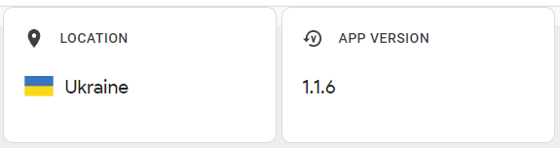
Telemetry & Monitoring
Для телеметрії ми використовуємо firebase та google analytics.

Slide 7
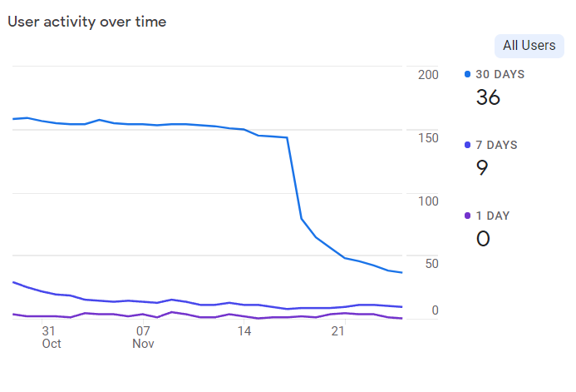
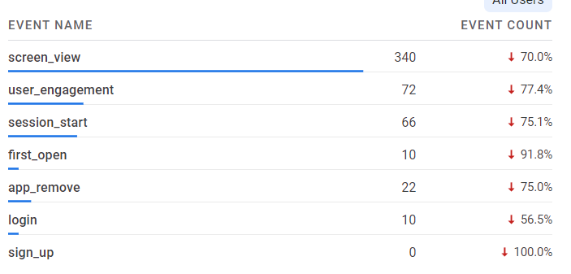
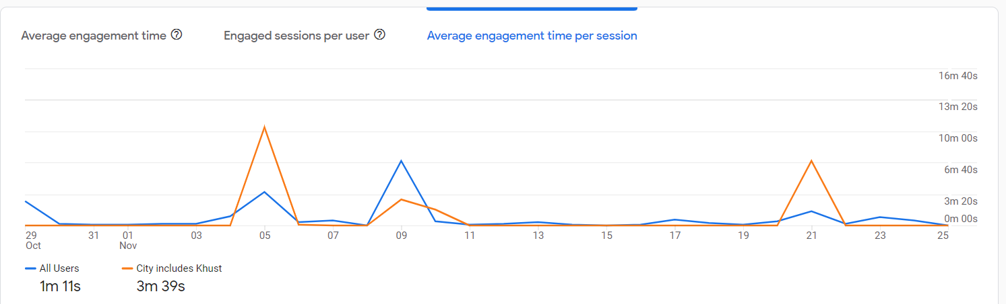
Telemetry & Monitoring

Slide 8
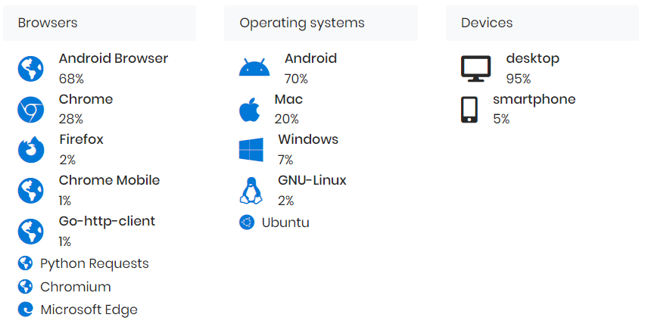
Telemetry & Monitoring

Slide 9
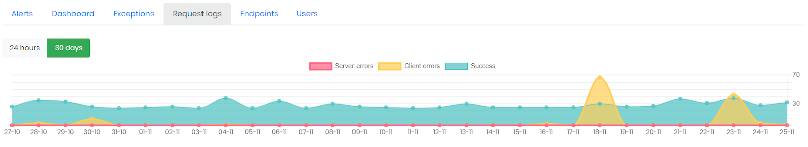
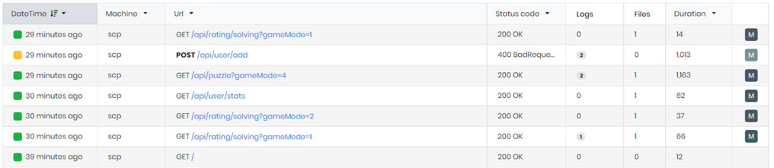
Telemetry & Monitoring

Slide 10
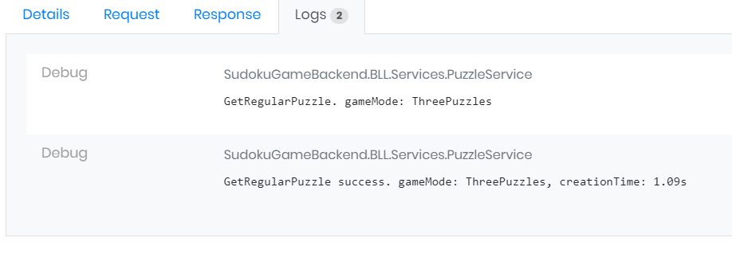
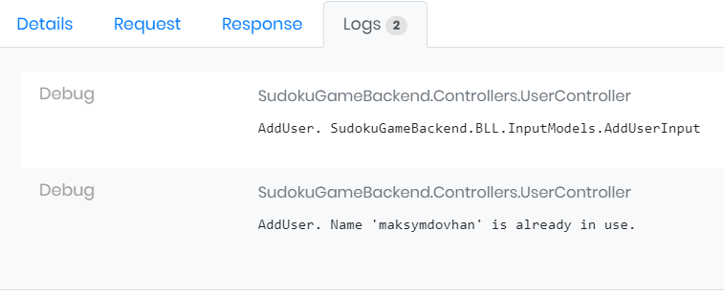
Telemetry & Monitoring

Slide 11
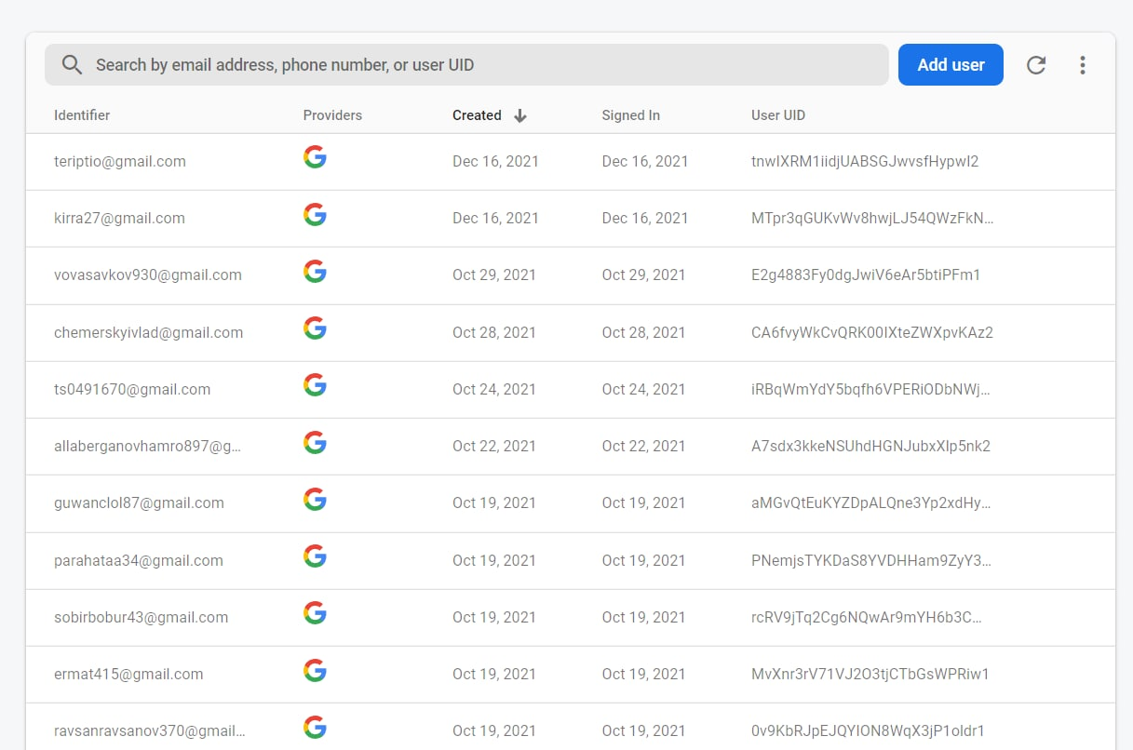
Identity management
Для аутентифікації використовуємо firebase, також через нього ми можемо керувати користувачами
Тобто паролі ми ні в якому вигляді не зберігаємо.

Slide 12
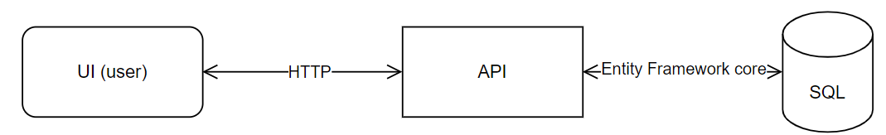
Architecture
Головна архітектура виглядає так:
Також, ми використали монолітну архітектуру.
Монолітна архітектура зручна для роботи невеликих груп, тому ми вирішили, що вона являється найкращою для вирішення нашої задачі

Slide 13
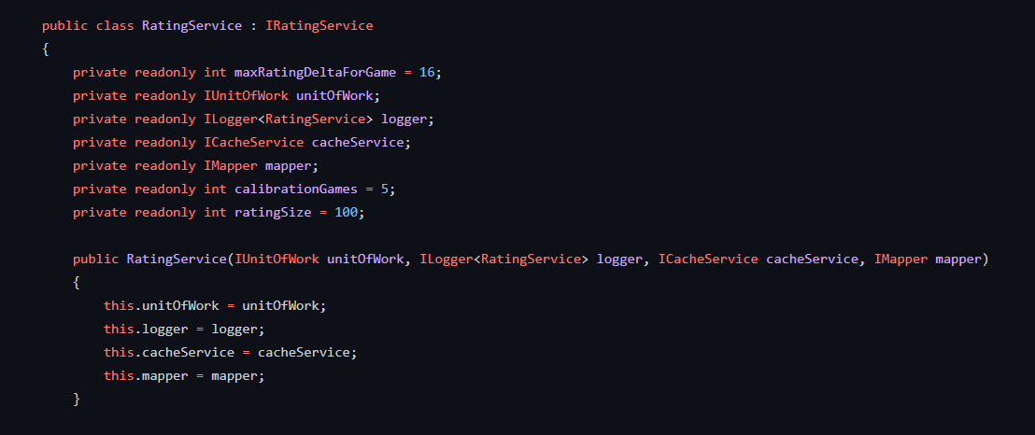
SOLID
Під час написання коду ми керувались принципами SOLID. Вся бекенд частина додатку зроблена так щоб забезпечити слабку зв’язність між компонентами. Це полегшує подальшу розробку і підтримку, а також написання юніт тестів.

Slide 14
Посилання на репозиторії
Репозиторії:
Front-end - https://github.com/Kermanov/TeamWinClient
Back-end - https://github.com/VladChemerskyi/TeamWinProject

